Slide 1
基于AI的智能代码审查系统设计开题报告
工程实践第9组
组员：李森 陈俊威 李睿 代熙铭
指导老师：翟建芳
2025年10月29日
1

Slide 2

CONTENTS
选题背景与意义
国内外同类项目调研分析
需求分析与功能设计
研究方法与技术选型
时间安排与组员分工
2

Slide 3
01 选题背景与意义
3

Slide 4
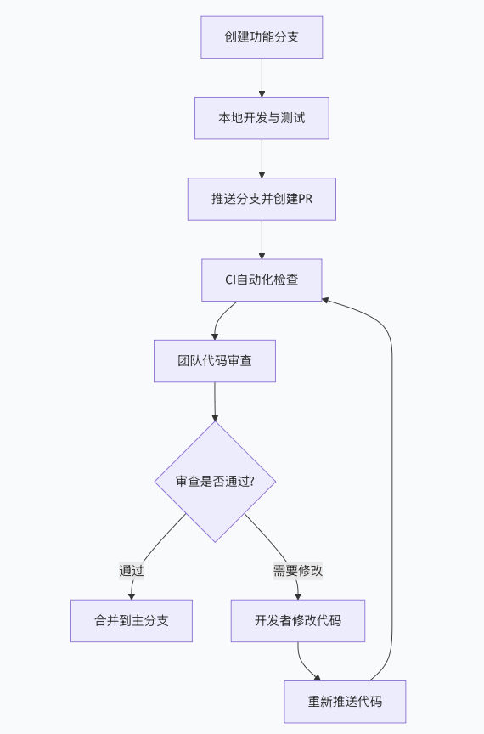
传统代码审查的痛点与AI的崛起
效率瓶颈
上下文切换成本高
主观性不一致
容易遗漏
重复性劳动
传统代码审查工作流程
4

Slide 5
本项目旨在构建一个智能代码审查系统，利用 Python 和深度学习技术在后台自动分析、理解并检查代码，提高代码审查的效率和客观性；同时，通过一个现代化的 Web 界面，为开发者提供实时、可视化的缺陷提示和团队协作功能，从而解决传统代码审查存在的一些问题。

Slide 6
需要解决的关键问题
如何利用深度学习技术，在保证高准确率 (>=85%) 的前提下，实现代码缺陷的自动化检测和智能修复建议生成？

Slide 7
02 国内外同类项目调研分析
3

Slide 8

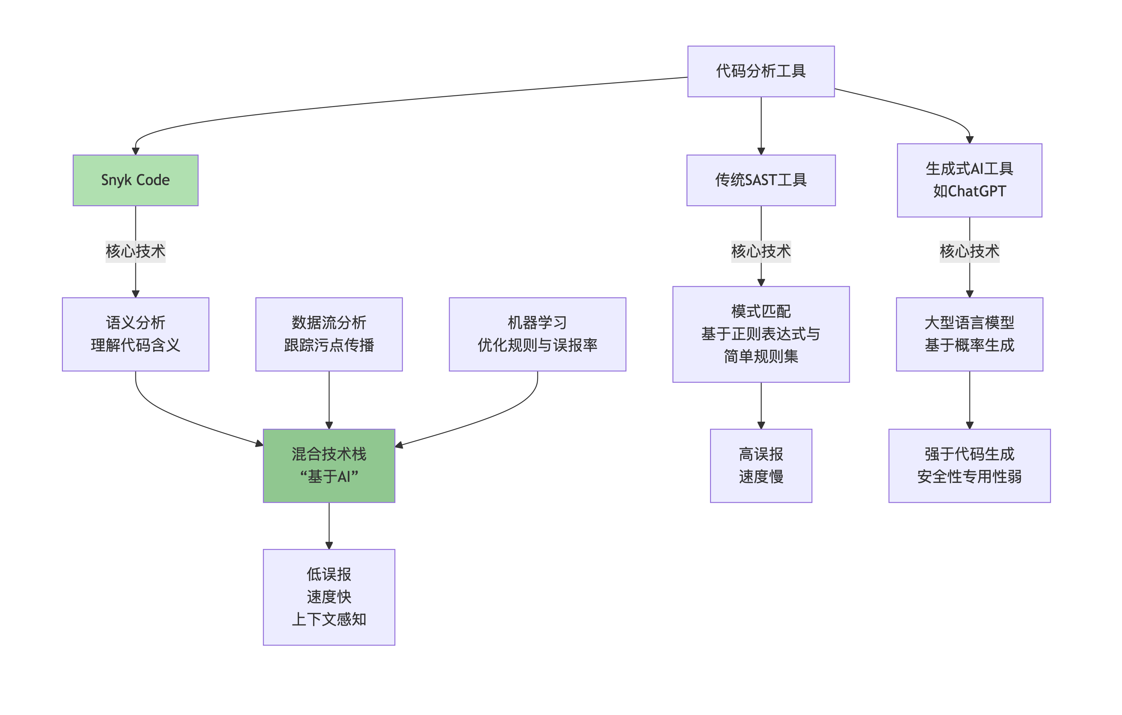
Snyk Code
结合机器学习构建AI知识库和 静态应用安全测试 (SAST) 技术
解决的是传统 SAST 工具误报率高、 无法理解复杂数据流的问题

Slide 9
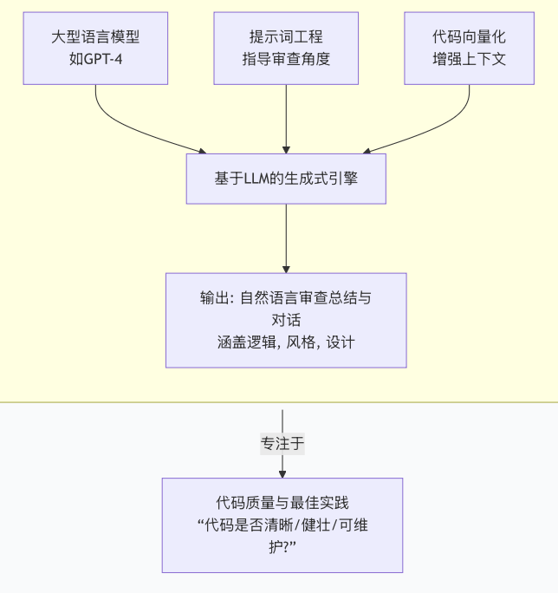

结合LLM和AST Grep技术的模型
从“缺陷检测”推向“智能交互”，
解决的是纯 LLM 容易产生“幻觉” 和反馈不确定的问题

Slide 10
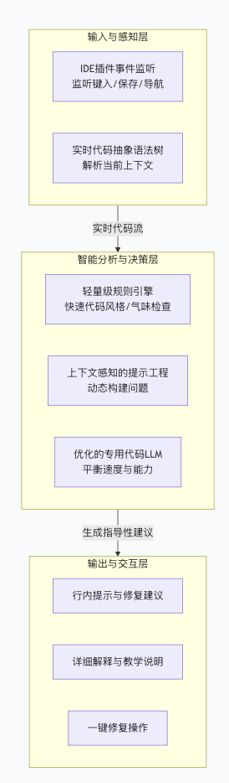

Code Buddy
采用了多模型融合策略
核心是如何选择和调度不同模型以应对不同任务

Slide 11
03 项目需求与内容
3

Slide 12
3.1 项目目标：构建一个基于深度学习的自动化代码审查系统
3.2 预期用户：开发者
3.3 功能需求
本项目的功能需求分为三大模块： AI 核心服务 前端用户交互 后端流程管理

Slide 13
3.3.1 AI 核心服务模块功能需求
需求编号 | 需求名称 | 详细描述 | 性能指标
1.1 | 代码缺陷 自动检测 | 利用深度学习模型，对提交的代码的缺陷进行自动识别。 | 准确率>= 85%
1.2 | 智能修复建议生成 | 对检测到的缺陷，生成清晰、可操作的代码修复建议，可以考虑自然语言描述或直接的代码修改示例。 | 修复建议的可采纳率 （待定义）
1.3 | 代码质量风格审查 | 基于代码质量与风格数据集（如 SonarQube Rules），对代码进行风格和规范的自动检查，并提供优化意见。 | 考虑覆盖主流编码风格 （如 Google Style, PEP8）

Slide 14
3.3.2 前端用户交互模块功能需求
需求编号 | 需求名称 | 详细描述 | 技术实现
2.1 | 代码可视化编辑器 | 提供一个基于 Web 的代码编辑界面，支持语法高亮等基础功能 | Vue3 + TypeScript + Monaco.js
2.2 | 实时缺陷标注系统 | 在代码编辑器中实时标注 AI 检测到的缺陷和建议 | D3.js
2.3 | 团队协作看板 | 实时展示所有待评审、评审中、已完成的 PR 或审查任务，提供在任务上添加评论和标签等基础功能 | Vue3 + TypeScript + WebSocket进行实时同步

Slide 15
3.3.3 后端流程管理模块功能需求
需求编号 | 需求名称 | 详细描述 | 技术实现
3.1 | 代码特征提取 | 具备基于抽象语法树（AST）解析的代码特征提取能力，作为深度学习模型的输入。 | 抽象语法树（AST）
3.2 | 模型服务管理 | 提供API 接口用于管理、调用和部署深度学习模型服务 | PyTorch/TensorFlow + Flask
3.3 | 评审流程管理 | 针对耗时的任务采用异步任务队列进行管理 | Celery 异步任务队列

Slide 16
3.4 非功能需求
需求 编号 | 需求名称 | 详细描述
4.1 | 性能 | 代码审查的响应时间
4.2 | 可靠性 | 代码缺陷检测的准确率和修改意见的可读性和有效性
4.3 | 可扩展性 | 后续支持集成新的深度学习模型或新的编程语言
4.4 | 可维护性 | 后端代码须遵循 Python 编码规范，并提供清晰的 API 文档

Slide 17
04 研究方法与技术路线
3

Slide 18
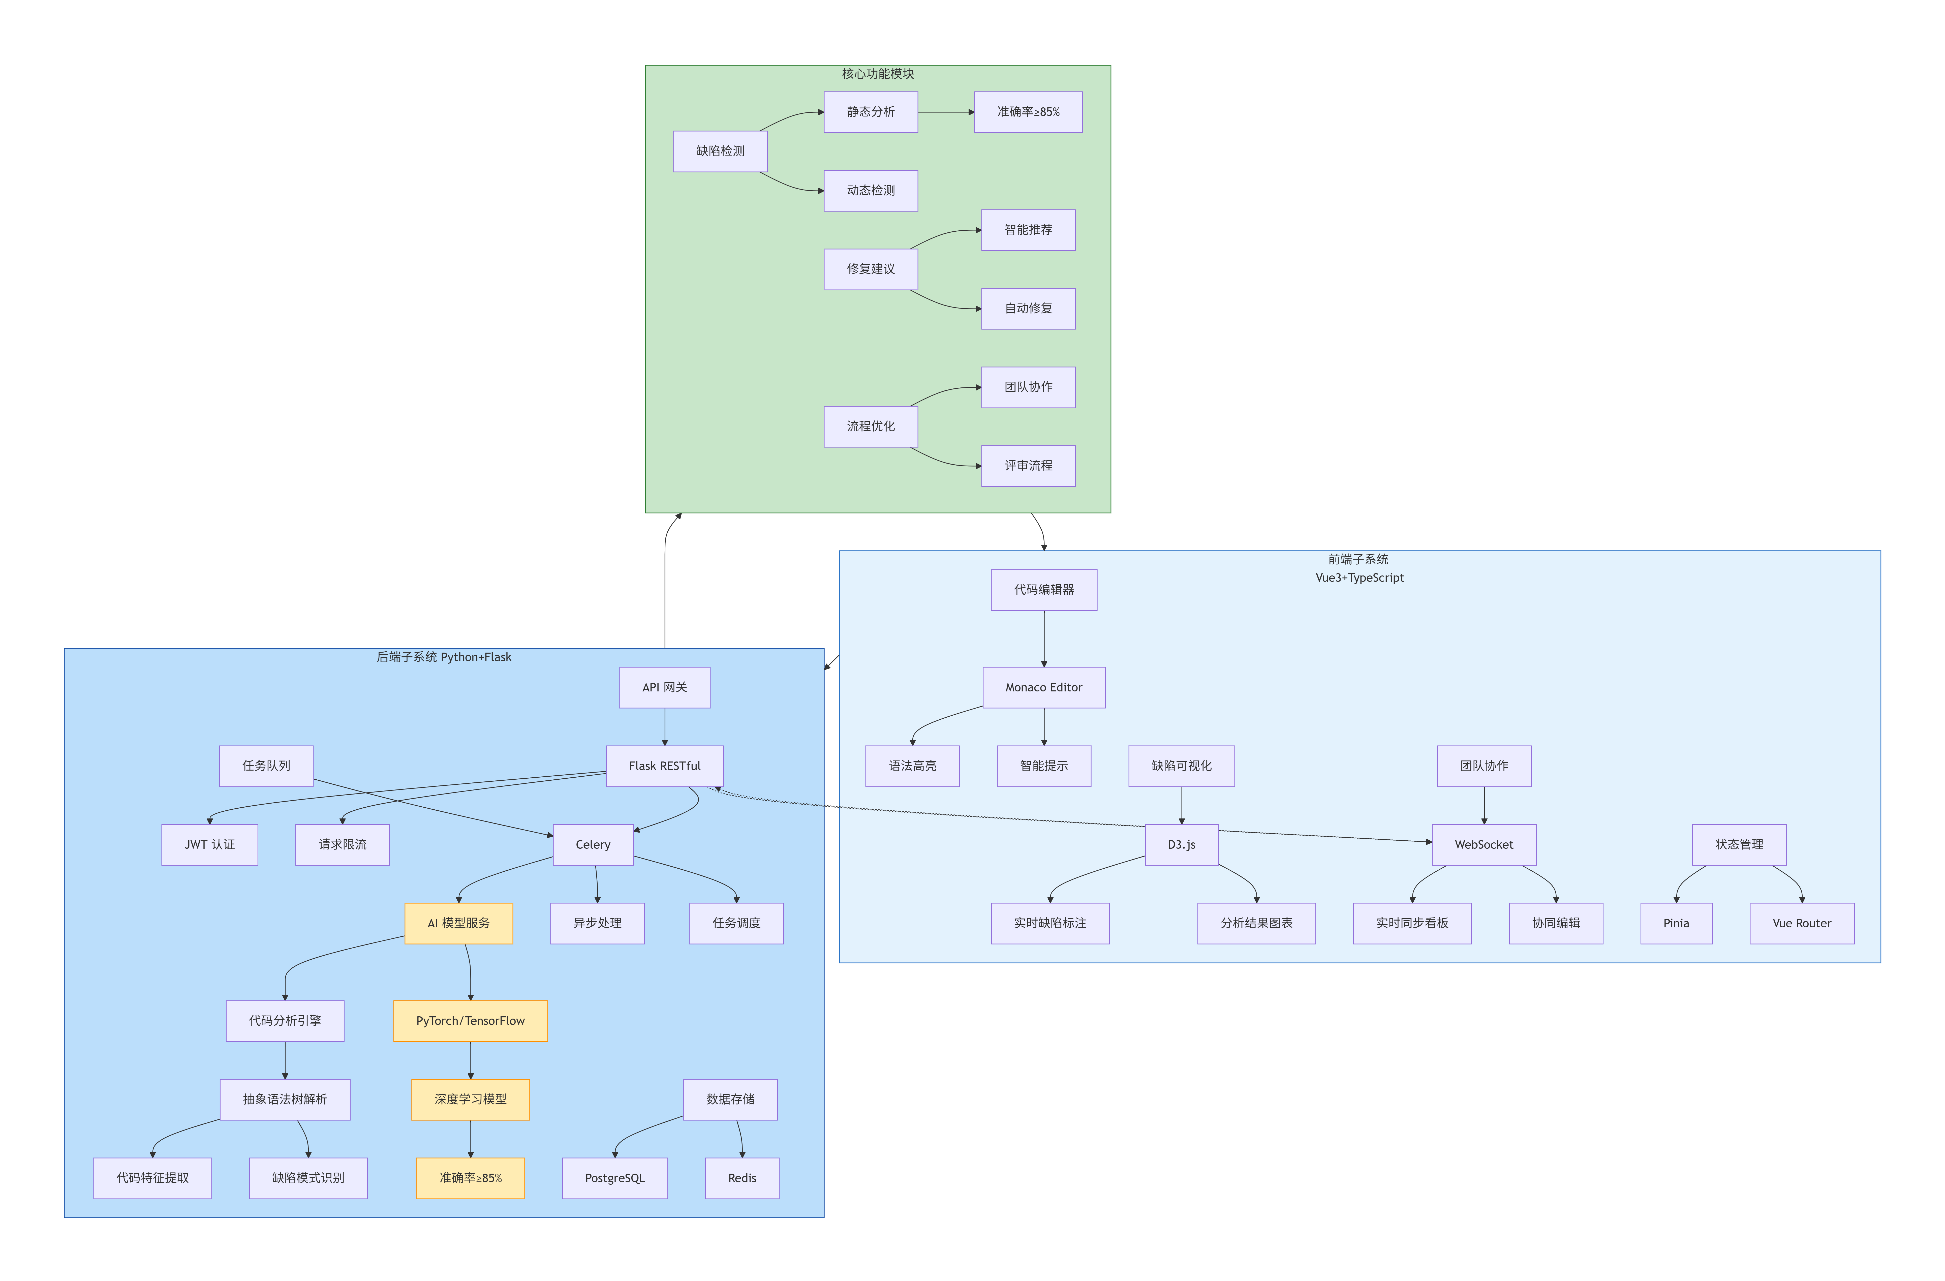
系统总体架构图

Slide 19
关键技术实现方法初步构想
代码特征提取引擎 | 抽象语法树解析 | AST提供了代码的结构化表示，而程序切片在此基础上通过依赖分析提取与特定计算相关的最小语义子树，从而实现精准的代码理解与分析。
深度学习模型服务 | PyTorch | 深度学习框架 PyTorch 基于 动态计算图（Define-by-Run） 原理，在模型前向传播时即时构建计算图，并通过自动求导机制（autograd）实现高效的反向传播与参数更新。
实时缺陷标注系统 | D3.js可视化分析结果 | 高度定制、数据驱动、交互性强

Slide 20
05 时间安排与组员分工
3

Slide 21
WBS阶段划分
Phase 1 (25%): 数据准备与基线模型构建（特征提取、基础模型训练）
Phase 2 (35%): 前后端系统开发与集成（UI、API、Monaco/D3 模块）
Phase 3 (40%): 模型调优、智能修复功能实现与系统集成测试

Slide 22
组员分工
陈俊威：AI算法训练
李森：后端
代熙铭：前端
李睿：报告和管理

Slide 23
感谢倾听！

